Slide 1
Comp. Gráfica – Iluminación, materiales y texturas
Gartner, Facundo Nicolás

Slide 2
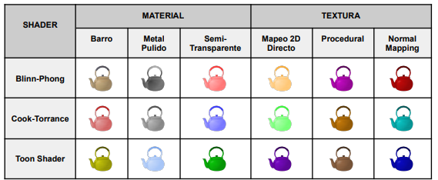
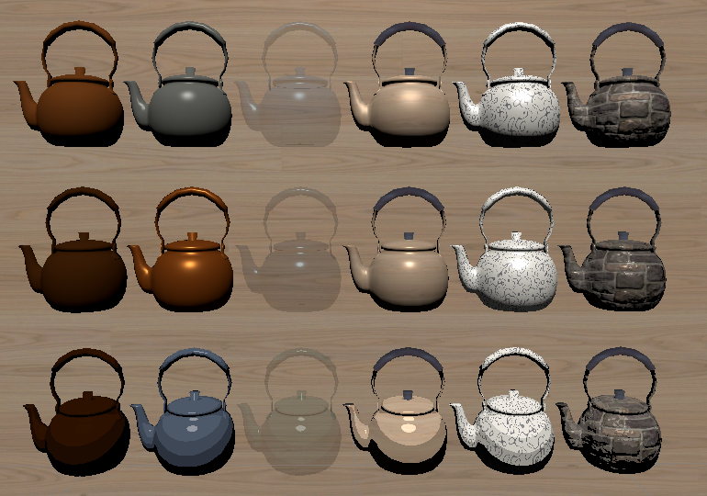
Escena A

Slide 3
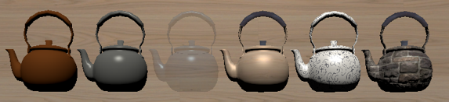
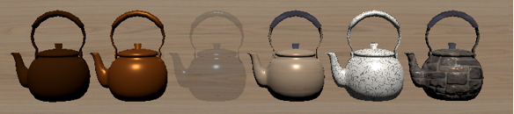
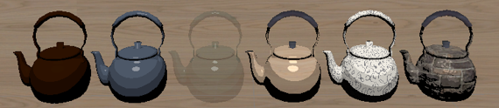
Shaders, materiales y texturas
Blinn-Phong
Cook-Torrance
Toon

Slide 4
Iluminación
Puntual
Spot
Direccional

Slide 5

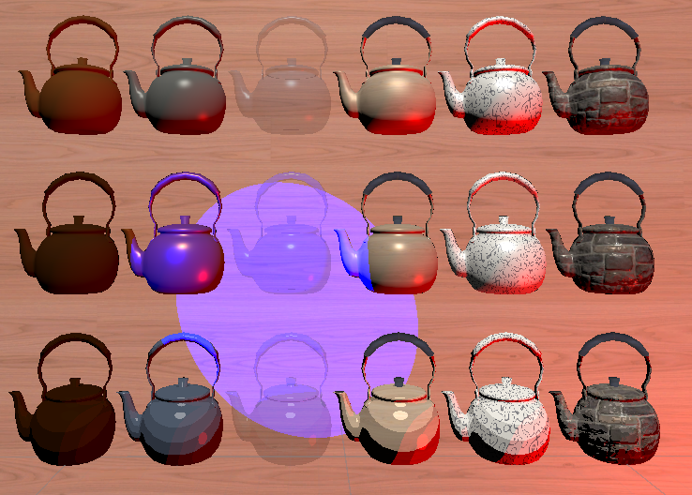
Iluminación

Slide 6
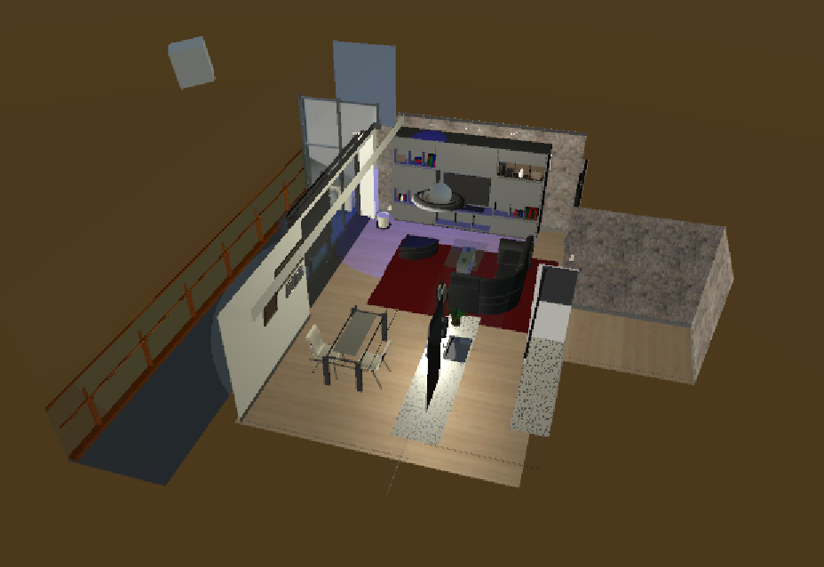
Escena B

Slide 7
GRACIAS
¿Preguntas?

